Slide 1
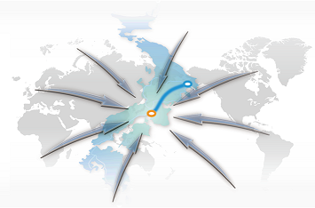









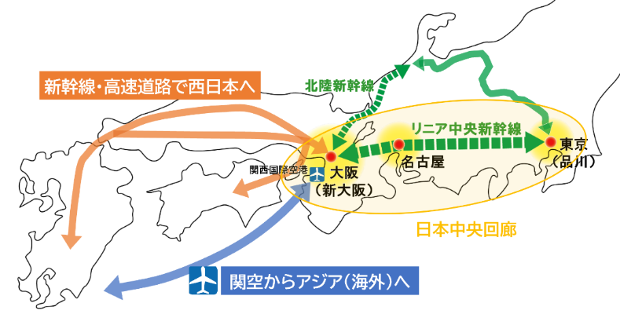
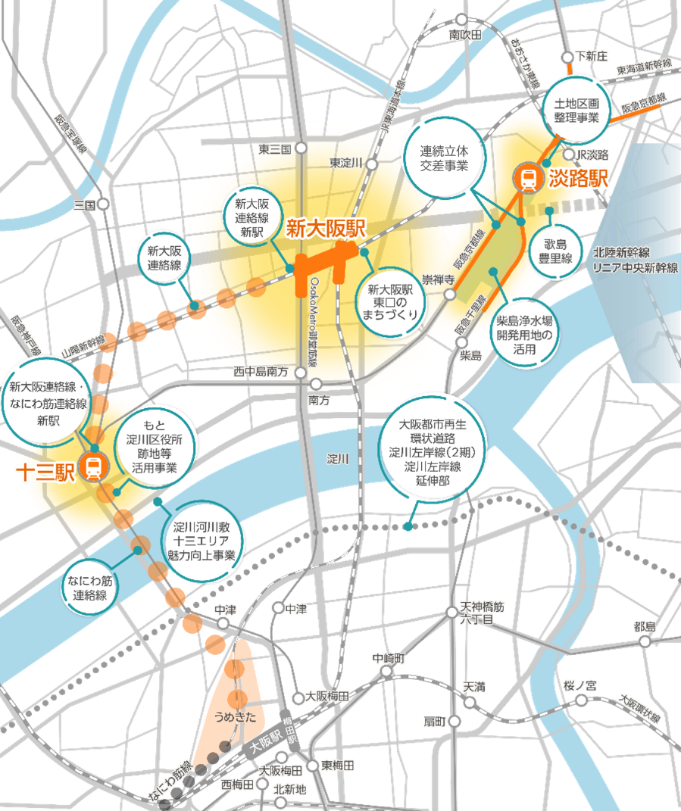
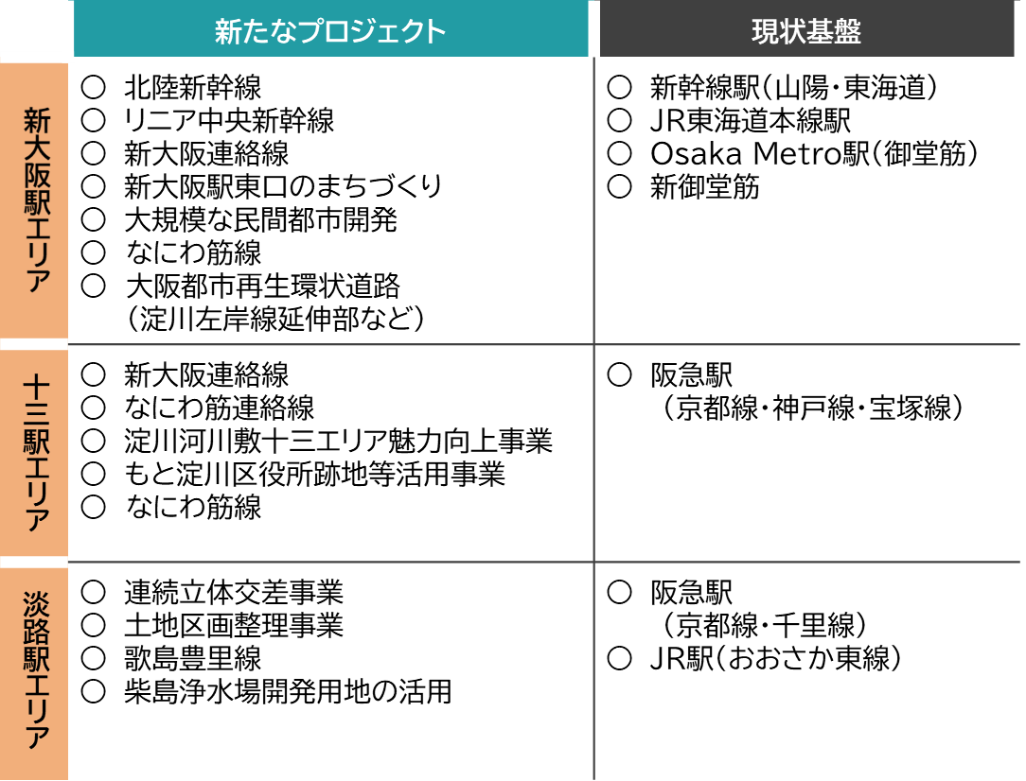
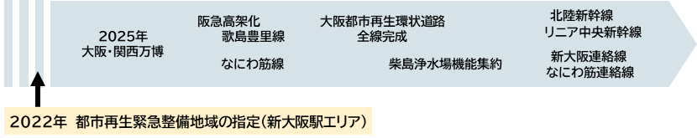
新大阪駅周辺地域まちづくり方針
【 概 要 版 】
令和７年６月
新大阪駅周辺地域都市再生緊急整備協議会
１
まちづくり方針の構成と位置付け
まちづくり方針の作成の目的
・リニア中央新幹線の全線開業等による日本中央回廊の形成や社会状況の変化に備え、広域交通の一大ハブ拠点となる新大阪駅周辺地域（新大阪・十三・淡路）において、本まちづくり方針を官民で共有し、20年から30年先を見据えた新しいまちづくりを進める。
新しいまちづくりに関連する周辺のプロジェクト
・事業計画の確定時期や整備完了時期の時間軸が異なるプロジェクトがめざす将来像を共有しつつ、それらを効果的に連携させて、一体的なまちづくりを展開していく必要がある。
※リニア中央新幹線新駅の位置は確定していない
まちづくり方針の構成
「全体構想」
３つのエリアにおいて、関連するプロジェクトを見据えた、
まちづくりのめざすべき大きな方向性を示すもの。
「エリア計画」
各エリアにおいて、具体化していく基盤整備に関する
プロジェクトの方向性や民間都市開発に期待することなどを
示すもの。プロジェクトの具体化に合わせて順次更新を行う。

Slide 2
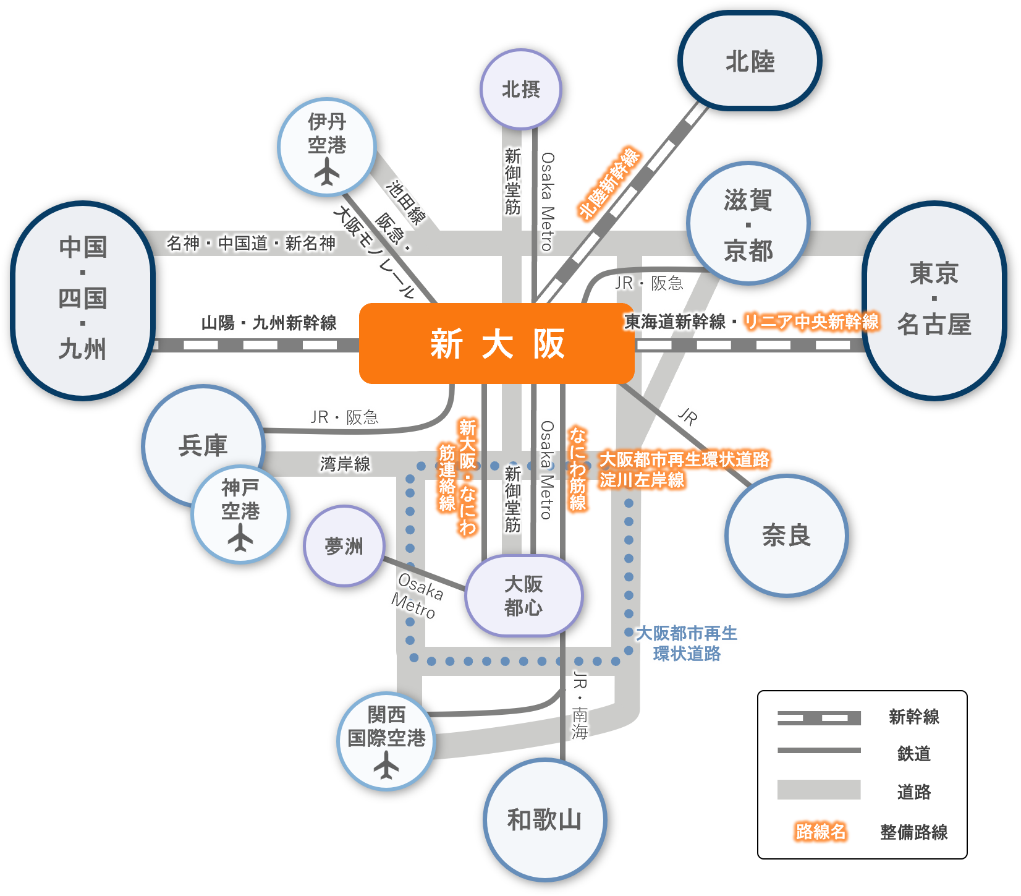
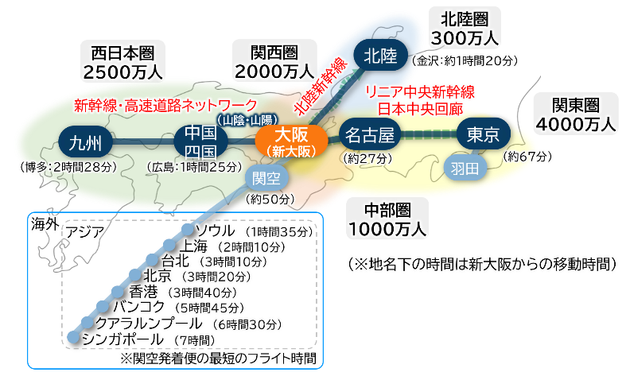
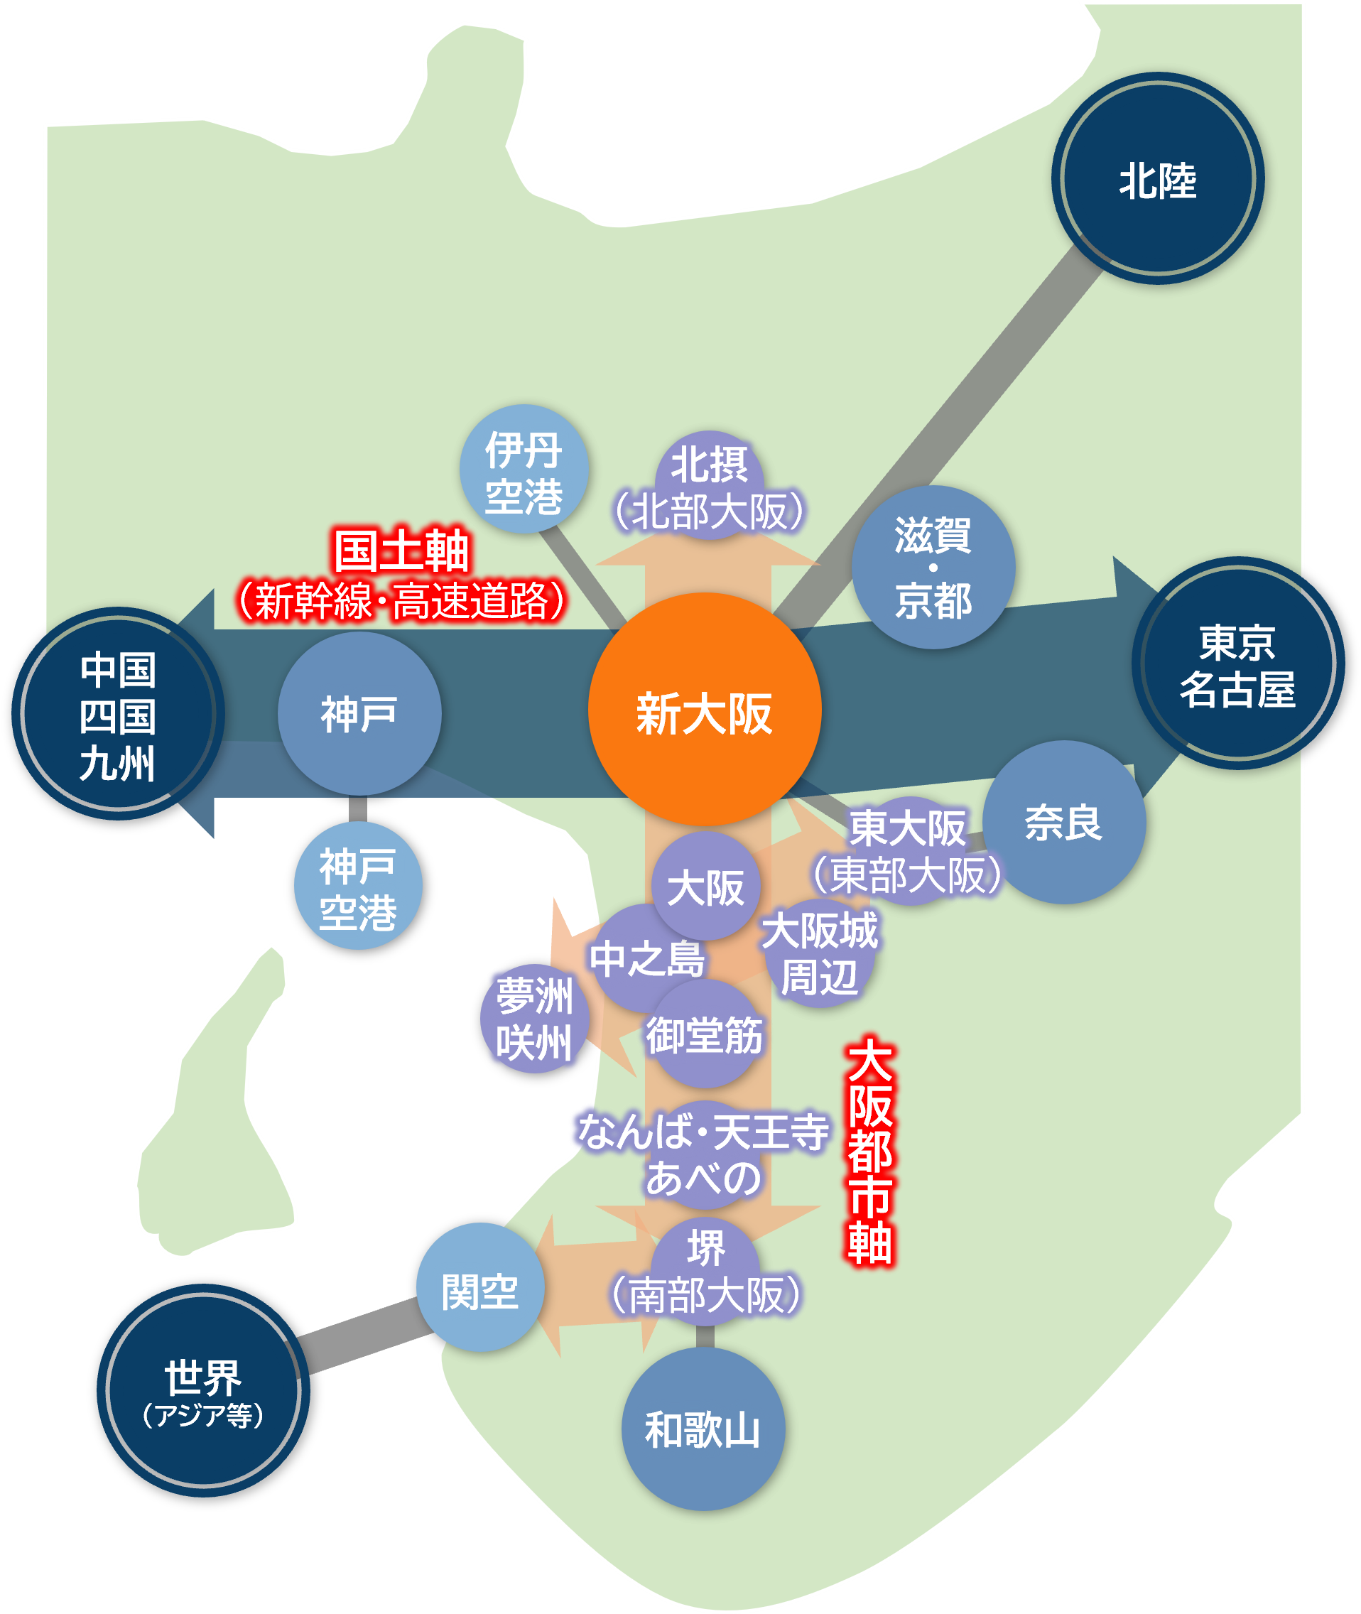
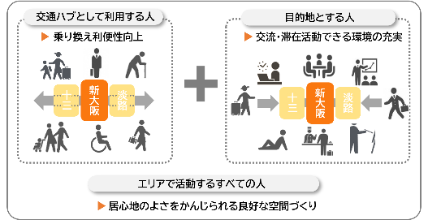






２
新大阪駅周辺地域の全体構想
踏まえるべき社会状況の変化
〇 新大阪駅周辺地域の
広域交通ターミナル化の進展
・新大阪駅は、新幹線に加え、関西国際空港へつながるなにわ筋線の整備が進められ、新大阪連絡線・なにわ筋連絡線が阪急電鉄において検討されるなど、鉄道ネットワークが更に充実し、淀川左岸線（2 期）・淀川左岸線延伸部の整備により高速道路ネットワークへのアクセスが格段に向上する。
・これらの新たな交通ネットワークと、従来の交通基盤が集積し、新大阪駅周辺地域は、日本屈指の一大ターミナルとなる。
〇 コロナ禍を契機とした社会変化
・2020年から始まった新型コロナウイルス感染症の流行により、一定程度のコミュニケーションがオンラインで可能となった一方で、リアルのコミュニケーションや直接ものに触れる実体験の重要性も再確認された。
※リニア中央新幹線新駅の位置は確定していない
踏まえるべき主な視点
〇 多様な都市機能が集積する大阪都市圏
・大阪都市圏にはものづくりや医療、ライフサイエンスなどの産業・学術研究拠点、ベンチャー企業、京都、神戸、奈良の観光資源など多様な魅力をもつ都市拠点がコンパクトに集積している。今後、こうした集積性を活かしつつ、万博の開催、うめきた２期の全体まちびらき等を契機に、大阪・関西の成長・発展に繋げていく必要がある。
〇 広域交通のハブ拠点
〇 国土軸と大阪都市軸のクロスポイント
・新幹線や高速道路などにより日本各地をつなぎ、さらに関西国際空港によりアジア・世界とつながる広域のハブ拠点である。
・国土軸と大阪都市軸のクロスポイントであることから、日本・世界各地と関西の各拠点をつなげる場所である。
※リニア中央新幹線新駅の位置は
確定していない
〇 多様な利用者の目線
・多様な人が訪れることとなる新大阪については、交通ハブとして利用する人の利便性向上はもとより、新大阪を目的地とする人など国内外の誰もが利用しやすく、惹きつけられる場所とする。
〇 その他
・アジアダイナミズムの進展、Society5.0の到来、災害への対応、持続可能なまちづくり（SDGsへの取組）など

Slide 3
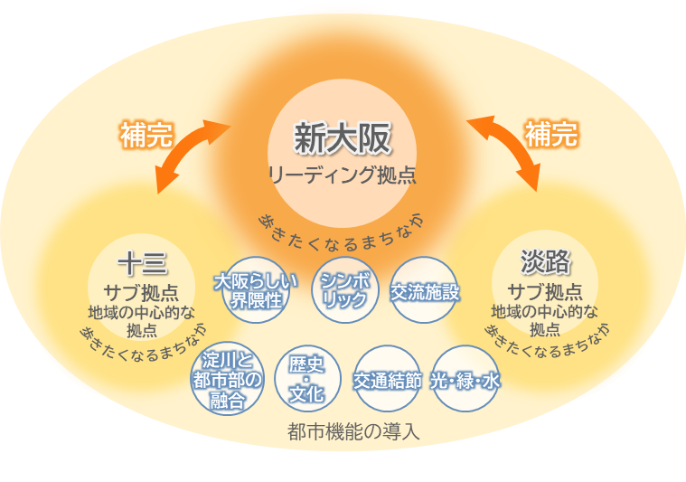







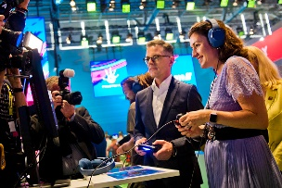
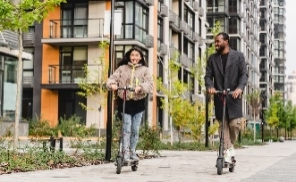

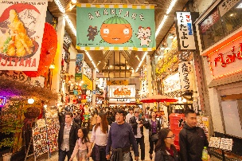

めざすべき大きな方向性
世界有数の広域交通ターミナルのまちづくりの実現
圧倒的な広域交通アクセスの良さを最大限に活かして、人々の交流を促進し、新たな価値を持続的に生み出す。
アジアをはじめ世界や日本各地から選ばれるまちとして、大阪の国際都市化のフラグシップとなり、関西、日本の発展を支えることをめざす。
新大阪駅周辺地域が担うべき役割・各エリアの役割・導入すべき都市機能
〇 新大阪駅周辺地域が担うべき役割
① 日本中央回廊の西の中心 ② 広域交通のハブ拠点 ③ 世界につながる関西のゲートウェイ
〇 新大阪駅・十三駅・淡路駅の各エリアの役割
新大阪駅・十三駅・淡路駅の３つのエリアがそれぞれの役割を発揮しながら、一体となって、魅力の高い拠点の形成を図る。
広域交通の利便性を活かして、３つのエリアのリーディング拠点として、国内外の人の流れを集めて、
周辺地域や各都市に広げる重要な役割を担う。
特に目的地となる大規模な交流施設や質の高い機能の集積、駅とまちをつなぐ広域交通結節施設などにより、新大阪周辺地域の拠点性の向上をけん引する。
新大阪駅
エリア
十三駅エリア
・
淡路駅エリア
新大阪駅エリアと多様な交通モードでネットワークさせつつ、にぎやかさやなつかしさや空間的なゆとりなどエリアの特色を活かして、新大阪駅エリアの機能を補完するサブ拠点としての役割を担う。
交通利便性の高さや新大阪、梅田への近接性を活かし、来訪者や地域住民にとっても魅力あるまちにしていくことにより、地域のまちづくりの中心的な拠点としての役割を担い、エリアへの人の定着を図る。
３エリア
共通
駅とまちが一体となった居心地のよい歩きたくなるまちなかの空間形成や、交流促進・交通結節・都市空間の各機能の向上を図り、駅からの人の流れ（広域からの交流人口）と、まちからの人の流れ（定着人口）を生み出す。
〇 導入すべき都市機能の具体的な考え方
交流促進機能
交通結節機能
都市空間機能
国内外から多様な人と情報が集まり、新しい価値を生み出す
日本・世界と関西をつなぎ、広域の人の流れを集めて、まちへつなげる
シンボル性となつかしさをもつ、光・緑・水による居心地のよい空間形成
ビジネス・産業
国内外の多様な人と情報が集まる施設
人を集めるグローバル施設
観光・文化・エンターテインメント
滞在施設（宿泊施設、MICE関連施設）
目的地とツーリストをつなぐ観光支援
目的地となる施設（劇場、ホール）
など
新大阪駅
広域自動車交通の強化（高速バスの拠点化）や端末交通モードの拡充
歩行者空間と自動車の空間の分離
新大阪・十三・淡路
移動のシームレス化、回遊性向上
リダンダンシーの確保 など
新大阪駅
駅からまちへのわかりやすい人の動線
人の空間となるオープンスペース
シンボリックで高質な空間
十三・淡路
なつかしさや界隈性のある空間
淀川の河川空間 など
新しいまちづくりの基本的な進め方
・基盤整備や都市開発などのハード整備と、エリアの良好な環境や価値を維持・向上させるためのソフト施策を、官民が協調・協働して取組を進め、３つの都市機能の向上を図りながら、まちづくりを推進する。
・まちづくり方針を用いて新大阪駅周辺地域の動きを広くプロモーションし、国内外に広く知ってもらことにより、民間都市開発の機運醸成を図る。

Slide 4
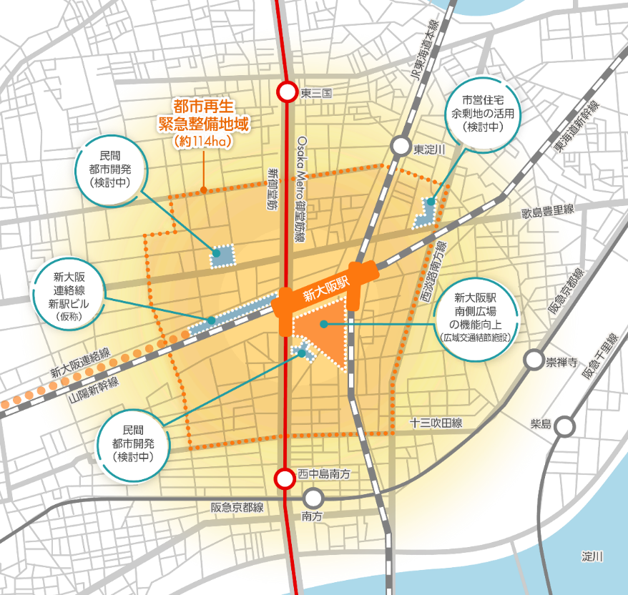
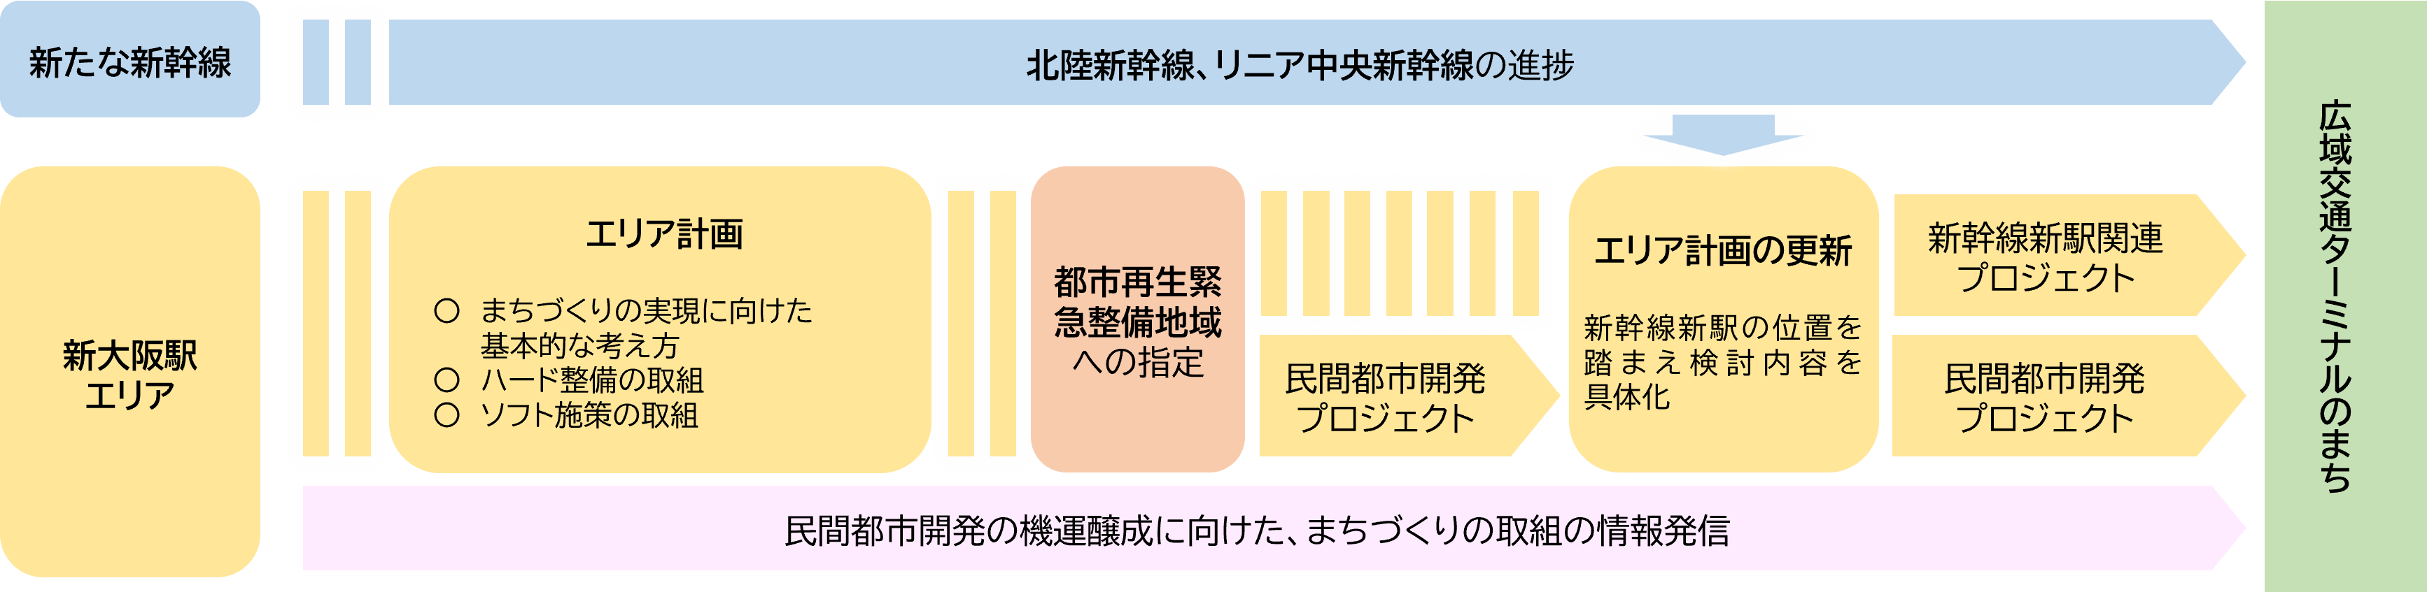
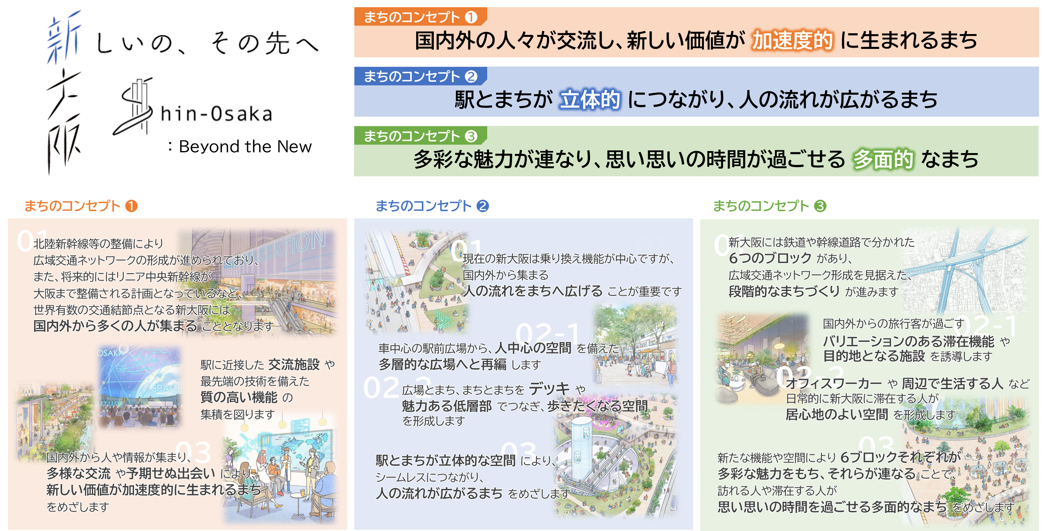
３
エリア計画
新大阪駅エリア計画
新大阪駅エリア計画の作成の目的
・新大阪駅エリアは、駅から概ね500ｍの範囲が都市再生緊急整備地域に指定されており、新幹線駅の徒歩圏であるポテンシャルを活かして、新幹線新駅関連プロジェクトと民間都市開発プロジェクトにより都市機能の向上を図る。
・そのため、このエリア計画で、まちづくりの基本的な考え方や各プロジェクトの今後の検討の方向性、民間都市開発に期待する内容などを盛り込み、発信することにより民間都市開発の機運醸成やエリア価値を高める機能の導入を図る。
北
北
東
北西
南東
まちづくりの実現に向けた基本的な考え方
南西
〇 都市機能の向上を図るゾーン
南
駅から約500ｍ圏域（来訪者の徒歩圏）
・ビジネスや観光目的による駅からまちへの人の流れと、その周辺のまちから駅への人の流れが交わる圏域で、まとまりのある商業地域などを都市機能の向上を図るゾーンとする。
※リニア中央新幹線新駅の位置は確定していない
〇 まちづくりのキャッチフレーズ、まちのコンセプト

Slide 5
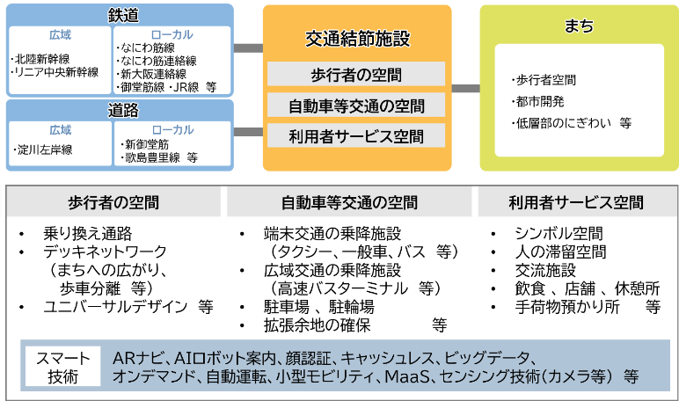
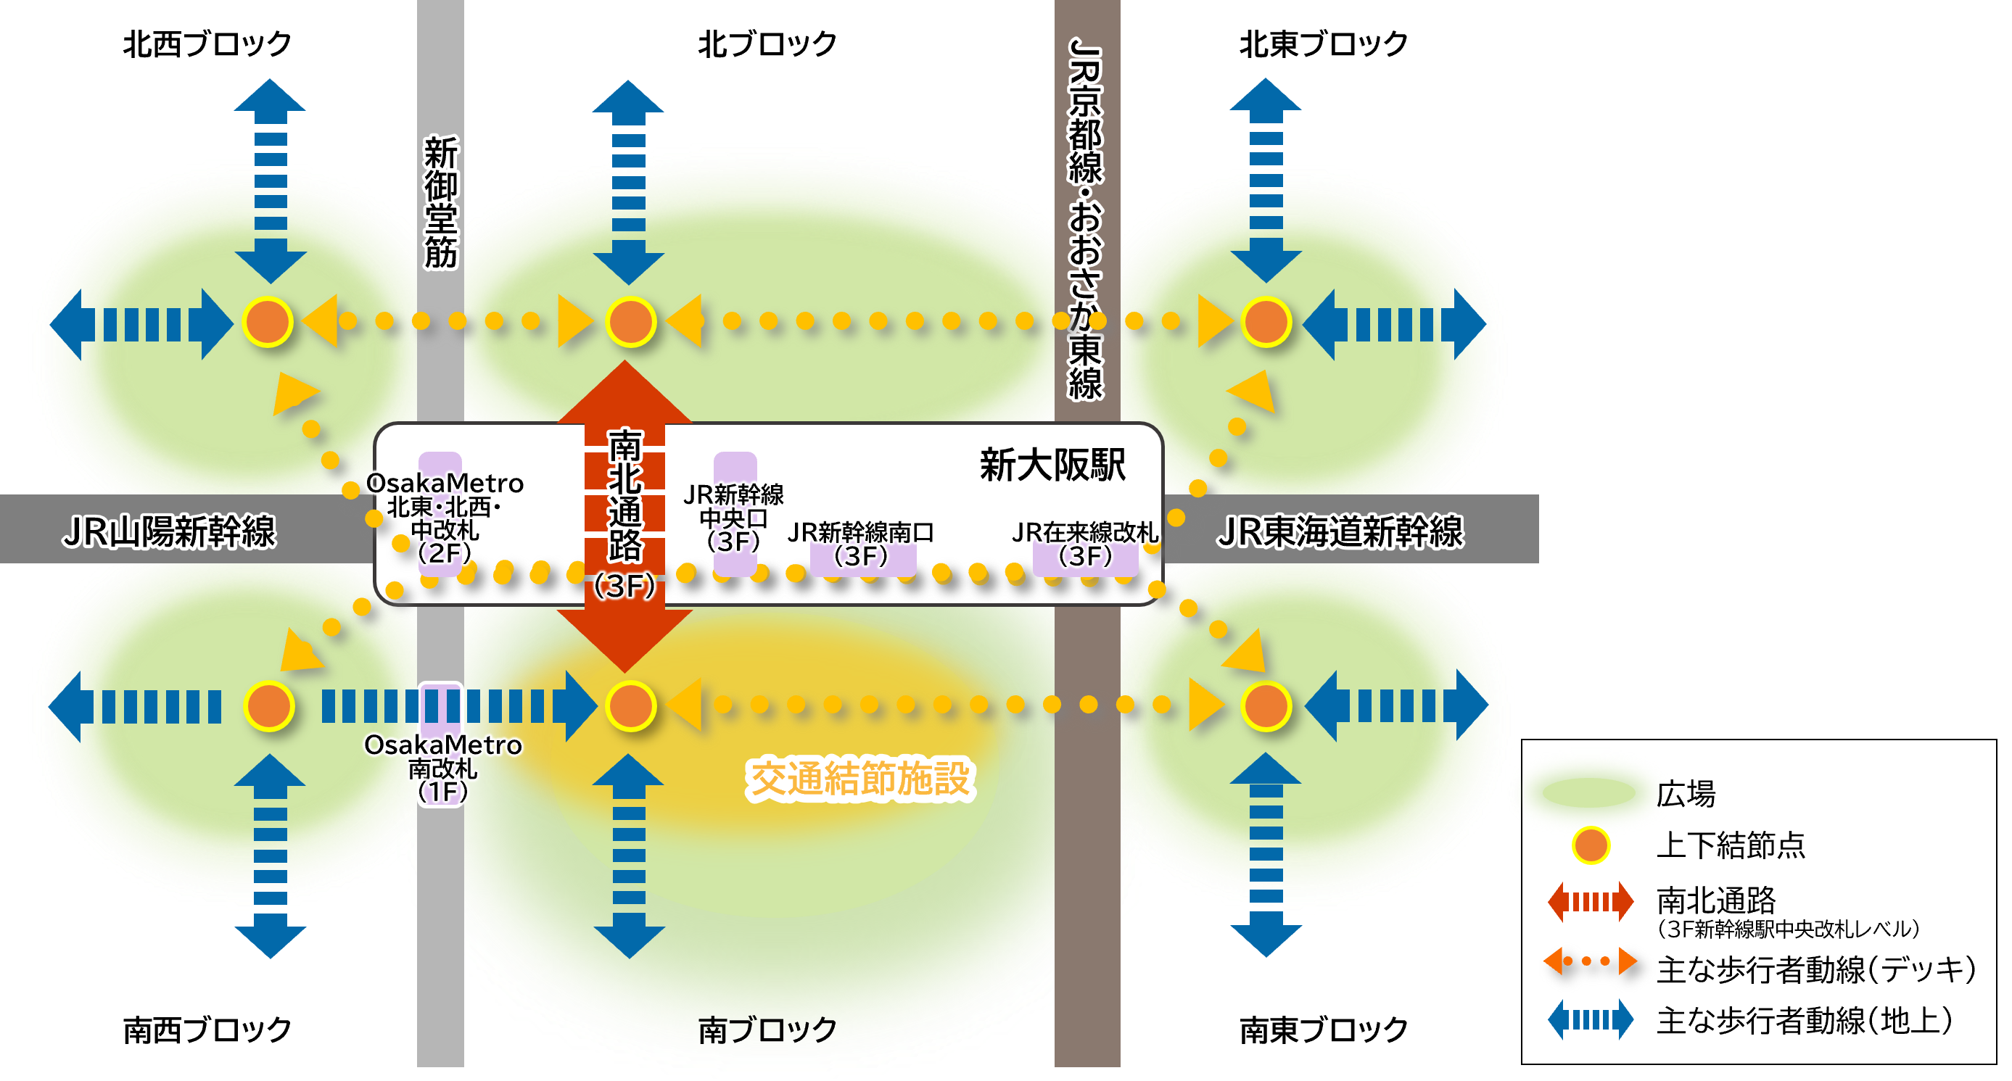
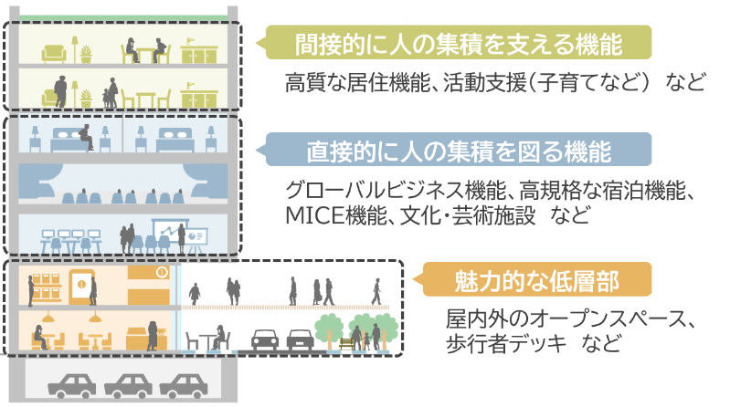
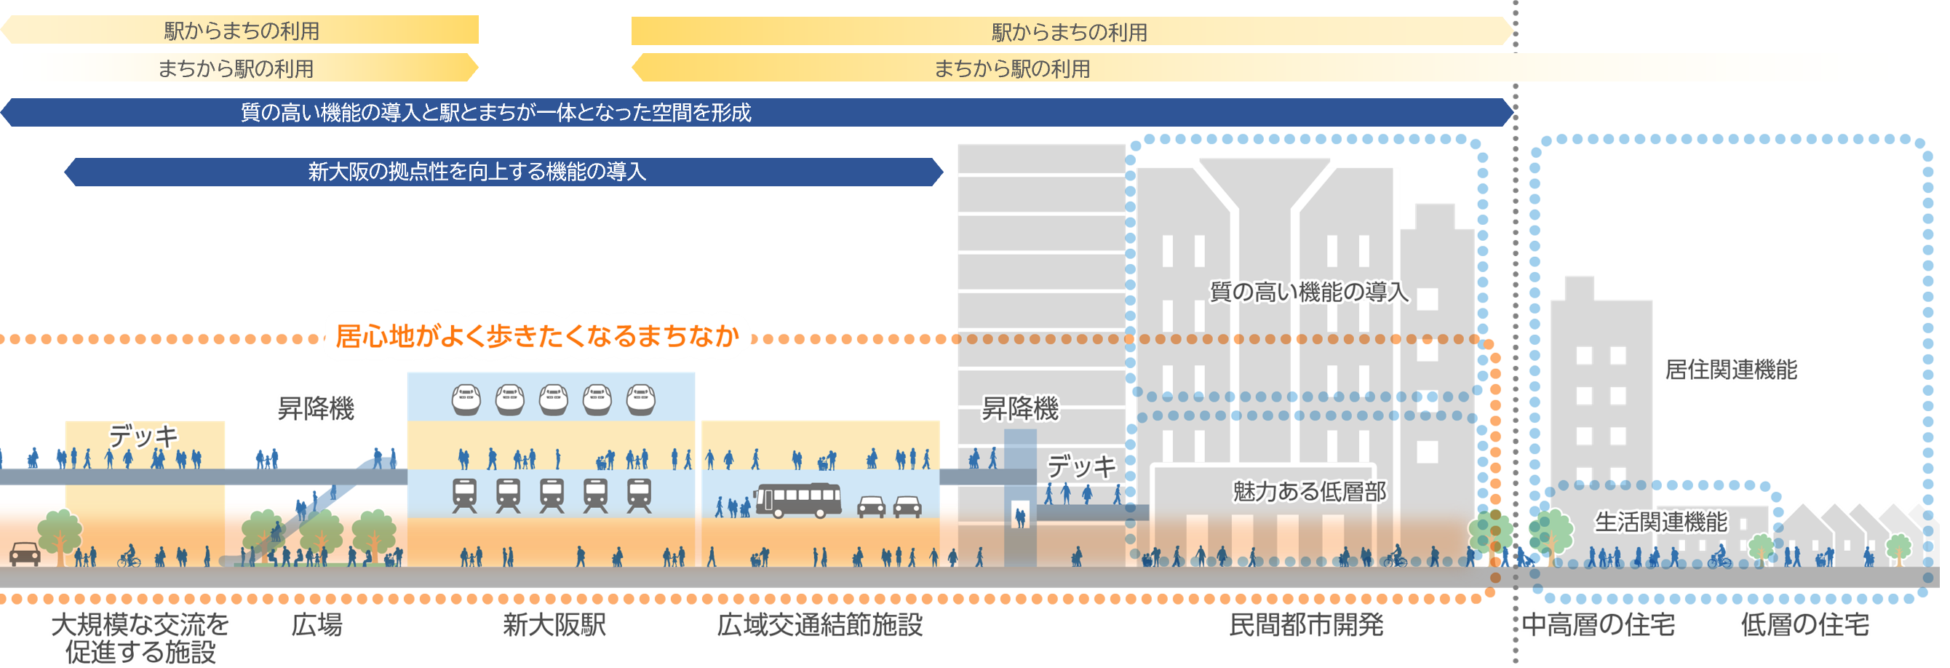
ハード整備の取組
〇 １．新幹線新駅関連プロジェクト
北陸新幹線の新駅を駅南側広場付近の地下に設ける案が国及び鉄道・運輸機構より示されたことを踏まえ、広域交通結節施設及び駅とまちをつなぐ歩行者動線について、具体化に向けた検討を進める。
（１）広域交通結節施設の機能向上
（２）駅とまちをつなぐ歩行者動線（歩きたくなるまちなか）
鉄道・道路とまちを繋ぐ交通結節施設は、利便性・円滑性・快適性を高めるため、人の空間の拡充や高速バスの拠点化など、歩行者・自動車等交通・利用者サービスの空間を多層的に設ける検討を進める。
新大阪駅の３階の南北通路から６ブロックの方面に、駅、交通結節施設などと民間都市開発の低層部を一体的な空間として動線を確保するとともに、にぎわいや潤いのある連続的な空間形成を図る。
※リニア中央新幹線新駅の位置は確定していない
歩行者ネットワーク等イメージ（将来）
（３）大規模な交流を促進する施設の立地
（４）新大阪連絡線新駅プロジェクト
0.5～1ha規模以上で、広域から集まる多くの人の交流を促進する空間の確保などを図る。
新駅は新大阪駅の北西部として、駅ビル整備と合わせて、一体的にエリアの価値を向上する機能の導入を図る。
〇２． 民間都市開発プロジェクト
（エリアの価値向上に向けた民間都市開発への期待）
・都市再生制度の活用も想定し、大規模な建て替えや土地利用転換など、まとまりのある民間都市開発に合わせて、質の高い機能や魅力的な低層部を創出することで、エリア価値の向上を図る。
・特に低層部等については、エリアへ訪れる様々な人にとって効果的で便利に利用できる都市空間となるよう、新しい空間の活用方法に期待する。
ソフト施策の取組
エリアの価値を高めるため、官民連携によるまちづくりを担う組織やプロジェクト組成の取組を進める。
（駅とまちが一体となった空間形成と周辺エリアの関係性のイメージ）

Slide 6
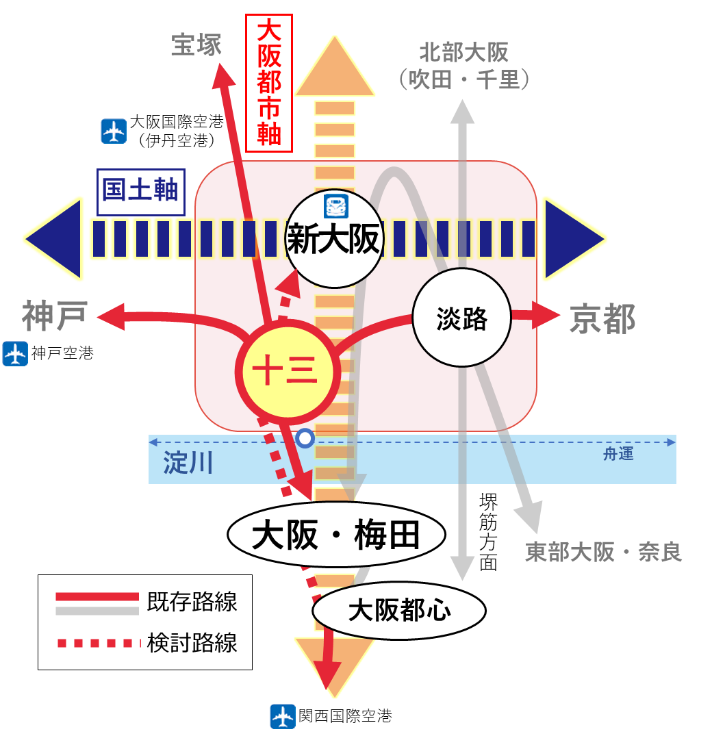
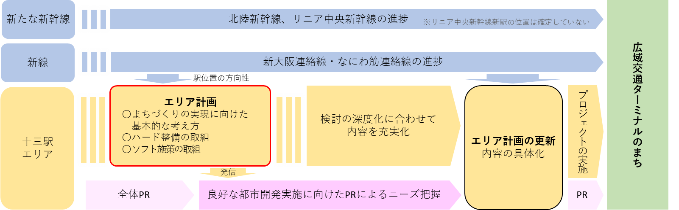
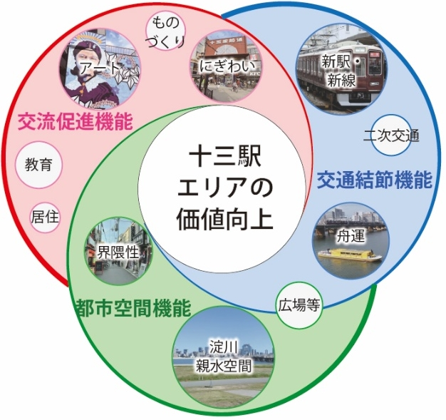
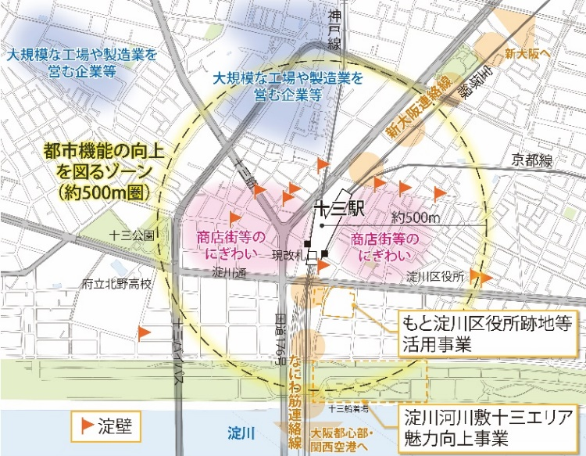
十三駅エリア計画
十三駅エリア計画の作成の目的
十三駅エリアは、新大阪駅エリアの役割や広域的な機能を補完するサブ拠点として、また、地域のまちづくりにおける中心的な拠点としての役割を担うエリアである。当エリアの拠点性をさらに向上させるためには、既存３路線による交通利便性に加え、新大阪連絡線・なにわ筋連絡線（以下、「新線」という）整備に伴う空港・新幹線駅へのアクセス性向上や、大阪駅周辺・新大阪駅エリアへの近接性向上の効果を活かし、ビジネス価値や国際性の向上を図るとともに、界隈性等の十三の特色や、進行中の都市開発プロジェクトと連携した多様な機能導入を図る必要がある。
新線の駅位置の方向性が鉄道事業者により示されたことから、将来の都市再生緊急整備地域の指定を見据えた具体的な開発が想定される状況にある。そのため、このエリア計画では、まちづくり全体の大きな方向性やプロジェクトの検討の方向性を盛り込むこととし、このエリア計画を発信することで、良好な都市開発の誘導を図る。
まずは、新線整備に伴う、関連プロジェクトのPRを主な目的とするものの、今後、新線整備の方向性等の検討状況を踏まえて、検討の深度化を図り、エリア計画を更新し具体的な都市開発を進める。
【まちづくりの動きとエリア計画の関係】
まちづくりの実現に向けた基本的な考え方
従前からの交通利便性の高さや、新線整備に伴う、空港等へのアクセス機能向上、大阪駅周辺・新大阪駅エリアへの近接性向上等の効果を最大限に活かして、比較的高度利用が進んでいない駅周辺において３つの機能（交流促進、交通結節、都市空間）を導入・集積し、拠点性のさらなる向上を図る。
また、過去から形成されてきた活気ある商店街や繁華街を中心として新旧の文化が混在することや、大規模な工場や製造業を営む企業等が立地すること、淀川が駅から近接し豊かな自然を有すること、アートや音楽などの取組・活動が広がっており、多様な表現の場が身近なものとして存在しているといった特色を活かし、図書館や学校・住宅等を導入するもと淀川区役所跡地等活用事業や十三船着場を活用した淀川舟運事業を含めた淀川河川敷十三エリア魅力向上事業といった進行中の都市開発プロジェクトと連携し、多様な機能導入を図る。
あわせて、すでに鉄道・駅・道路等のインフラは一定整備されているものの、東西ネットワークをはじめとした歩行者ネットワークのさらなる強化やオープンスペースの確保に努め、回遊性向上等の地域課題への対応を図ることによって、エリア全体としての価値を高め、来訪者や地域住民にとって魅力ある、駅まち一体となった人中心の居心地のよい空間づくりをめざす。
〇都市機能の向上を図るゾーン
新大阪駅から人の流れを呼び込み周辺に広げるエリアとして、特に十三駅周辺を重点的に駅からの徒歩圏（約500ｍ圏）を都市機能の向上を図るゾーンとする。エリア内においてハード整備・ソフト施策を展開し、駅まち一体空間を形成する。

Slide 7
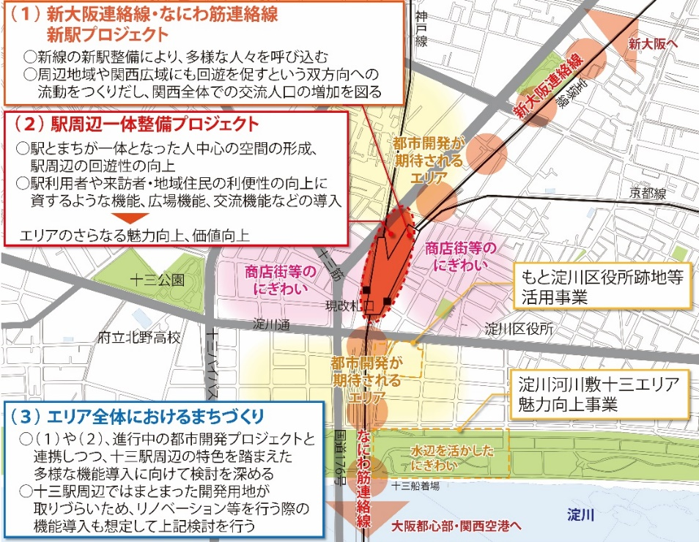
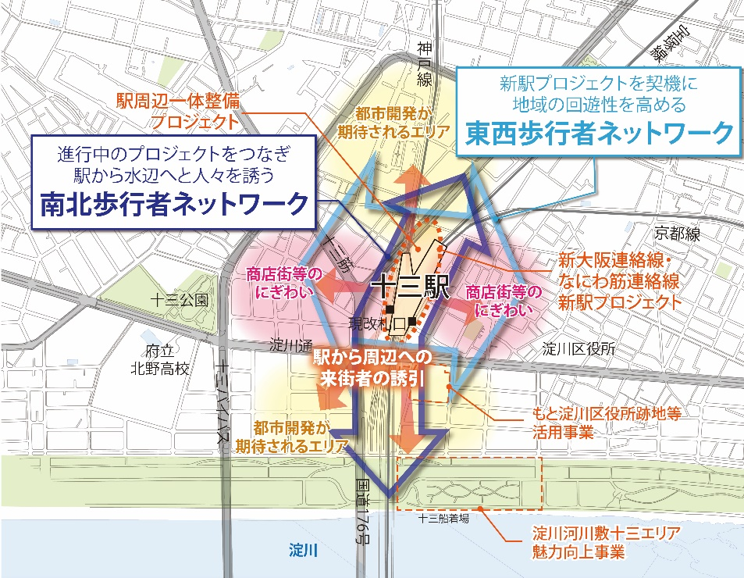
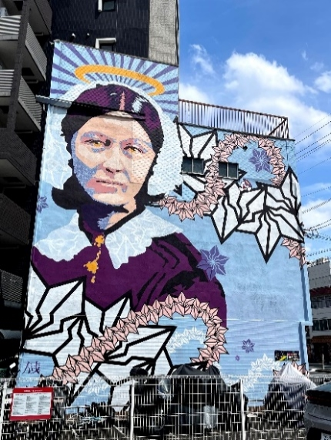
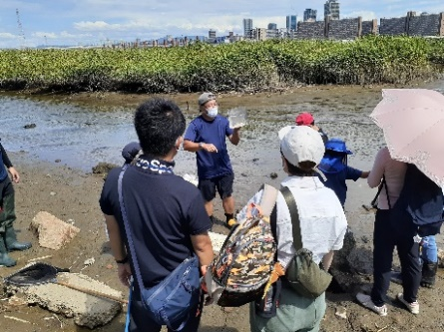
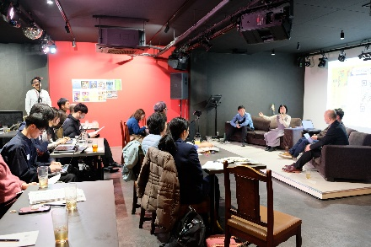
ハード整備の取組
プロジェクトのイメージ図（ハード整備）
○ １．新大阪連絡線・なにわ筋連絡線新駅プロジェクト
新線の新駅整備により、十三駅エリアへ多様な人々を呼び込むとともに、周辺地域や関西広域にも回遊を促すという双方向への流動をつくりだし、関西全体での交流人口の増加を図る。
○ ２．駅周辺一体整備プロジェクト
十三駅周辺は、既存３路線や、地上・上空の道路等の既存インフラ、地下の新線に挟まれ、空間の制約があることから、狭小な用地や複雑な動線が多く、エリアのさらなる魅力向上のためには、駅周辺を一体的に整備していく必要がある。
そのため、新大阪連絡線・なにわ筋連絡線新駅プロジェクトに合わせて、駅上部・地下空間、駅周辺やインフラを総合的に整備し、駅とまちが一体となって人中心の空間を形成するとともに、駅周辺の回遊性の向上を図る。
また、駅利用者や来訪者・地域住民の利便性の向上に資するような機能の導入を図るとともに、駅からまちに降り立つ空間の魅力を高める広場機能や、十三駅エリアを目的地として来訪する人や地域住民を受け入れる交流機能、環境機能や防災機能などの導入を検討し、まちの価値向上を図る。
【主な検討項目】
駅直上開発
駅周辺の歩行者ネットワーク改善・強化
滞留機能
交通結節機能
歩行者ネットワークのイメージ図
○ ３．エリア全体におけるまちづくり
新大阪連絡線・なにわ筋連絡線新駅プロジェクトや駅周辺一体整備プロジェクト、進行中の都市開発プロジェクトと連携し、既存の商店街や街並みとの調和を図りつつ、十三駅周辺の特色を踏まえた多様な機能導入に向けて検討を深めていく。また、歩行者の回遊性及び快適性の向上方策のほか、社会状況の変化を踏まえた様々な取組（まちづくりDX・GX、万博レガシーの実装・活用など）についても検討を進める。
十三駅周辺ではまとまった開発用地が取りづらいことを踏まえ、上記の検討にあたっては、建物の建て替えやリノベーションを行う際の機能導入も想定して行う。
十三関連の既存取組事例
淀壁
恒久的に残る壁画制作を
継続するプロジェクト
淀川
アーバン
フロント
淀川の新たなにぎわい
創出としての社会実験
ソフト施策の取組
▲淀川区広報誌「よどマガ！」令和５年９月号より
ハード整備の取組と連携し、快適で質の高い空間の創出やエリアの活性化などを持続的に進めていくため、これまで地域で進められてきた取組を踏まえながら、多種多様な取組や実施主体（民間都市開発におけるエリアマネジメントの導入など）について検討を進める。
▼十三X(Juso Cross)×まちの資源活用編より
淀川区広報誌「よどマガ！」令和６年５月号より▲
十三X
[十三クロス]
新たな十三の交流(クロス)
が生まれる活動（講演など）

Slide 8
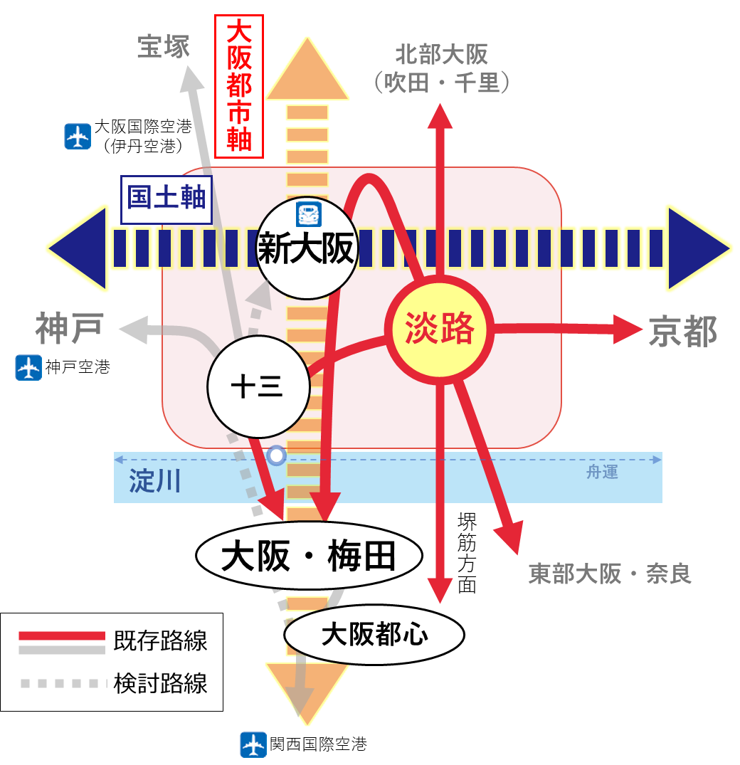
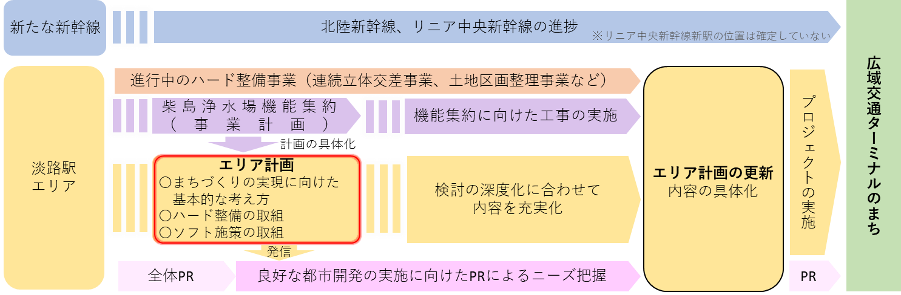
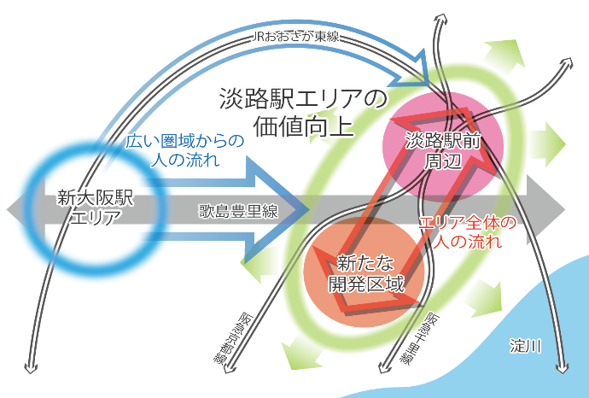
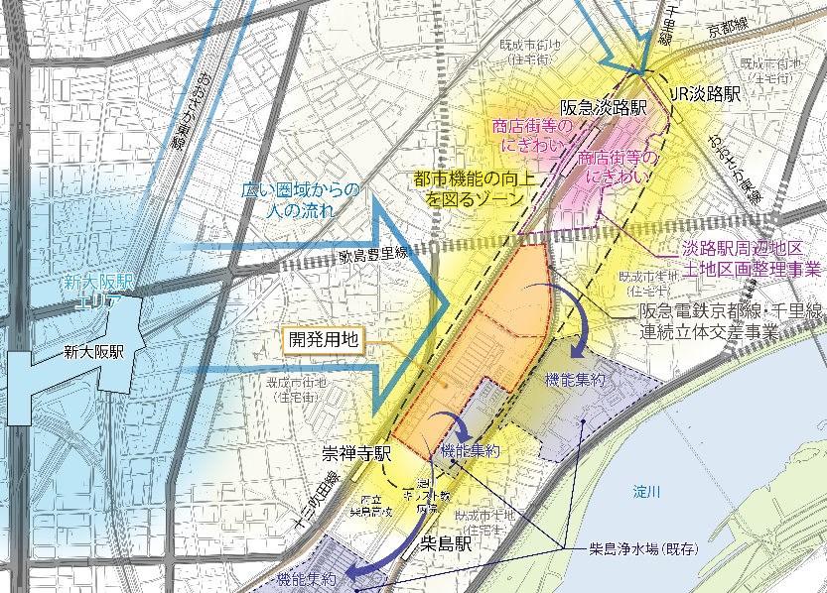
淡路駅エリア計画
淡路駅エリア計画の作成の目的
淡路駅エリアは、新大阪駅エリアの役割や広域的な機能を補完するサブ拠点として、また、地域のまちづくりにおける中心的な拠点としての役割を担うエリアである。淡路駅エリアの拠点性をさらに向上させるためには、新幹線駅との近接性と４つの鉄道駅（JR淡路駅、阪急淡路駅、崇禅寺駅、柴島駅、以下4駅という。）が集積する交通利便性の高さや、広大な将来開発用地を有するポテンシャルを活かしたまちづくりをすすめる必要がある。
柴島浄水場における機能集約の計画が具体化することから、将来の都市再生緊急整備地域の指定を見据えた具体的な開発が想定される状況にある。そのため、このエリア計画では、まちづくり全体の大きな方向性やプロジェクトの検討の方向性を盛り込んだエリア計画を発信することで、良好な都市開発の誘導を図る。
まずは、広大な将来開発用地をはじめとしたエリア内での都市開発のPRを主な目的とするものの、今後、連続立体交差事業をはじめとした周辺のハード整備事業及び柴島浄水場機能集約の完了時期などを見据えて、検討の深度化を図り、エリア計画を更新し具体的な都市開発を進める。
【まちづくりの動きとエリア計画の関係】
まちづくりの実現に向けた基本的な考え方
新幹線駅との近接性や交通利便性の高さと、広大な将来開発用地を活かして、3つの都市機能（交流促進、交通結節、都市空間）を導入・集積し、拠点性のさらなる向上を図るとともに、だれもが住みやすく楽しく暮らせるまちづくりを進める。また、エリア全体の人の流れを強化して新たな開発と駅周辺のにぎわいとの連携による相乗効果を図り、エリア全体としての価値を高め、来訪者や地域住民にとって魅力ある、駅まち一体となった人中心の居心地のよい空間づくりをめざす。
〇 都市機能の向上を図るゾーン
広い圏域からの人の流れと、4駅からの移動利便性を考慮し、4駅および各駅に囲まれた将来開発用地の周辺を都市機能の向上を図るゾーンとする。特に、柴島浄水場開発用地及び阪急高架下空間において重点的に都市機能の向上を図り、新大阪駅エリアとのアクセス機能の強化や広いエリア内の回遊性・一体性を高めるハード整備・ソフト施策を展開して、4駅と連携した駅まち一体空間を形成する。

Slide 9
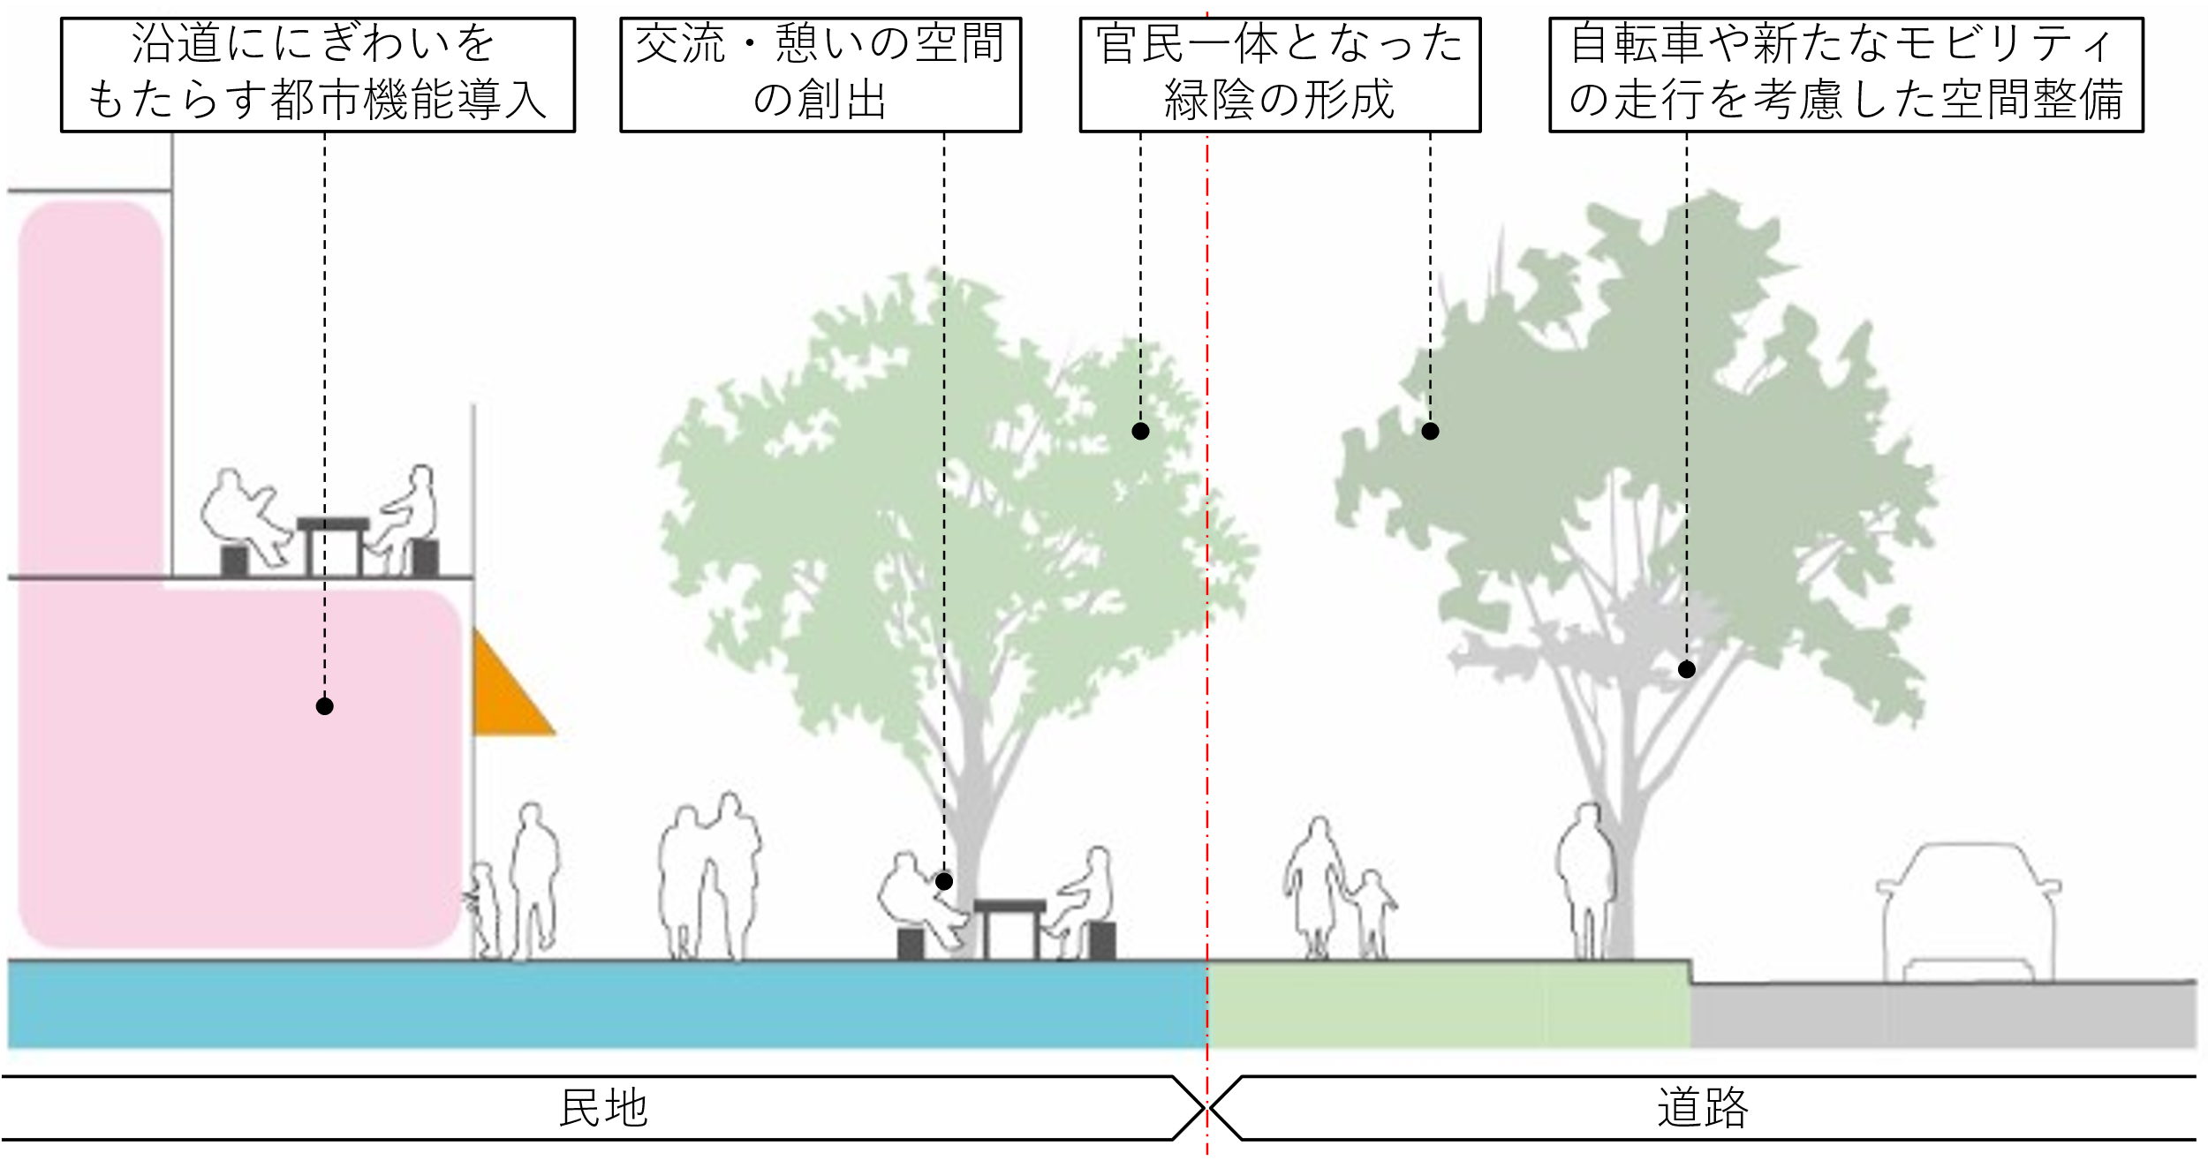
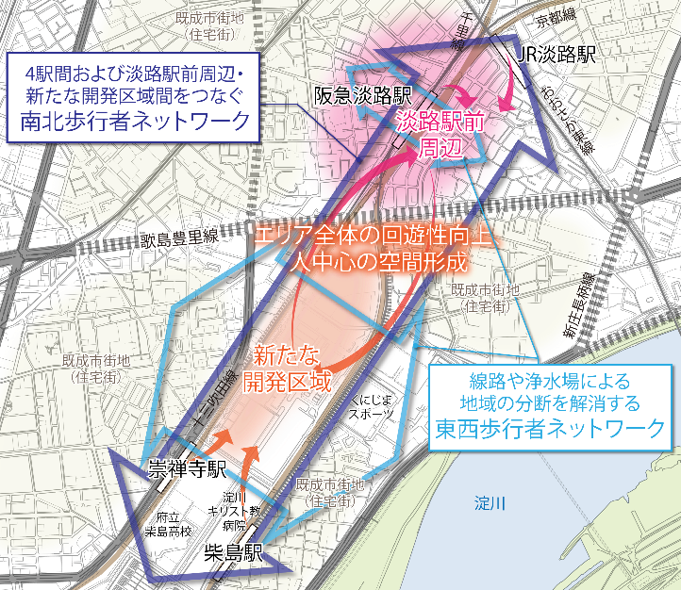
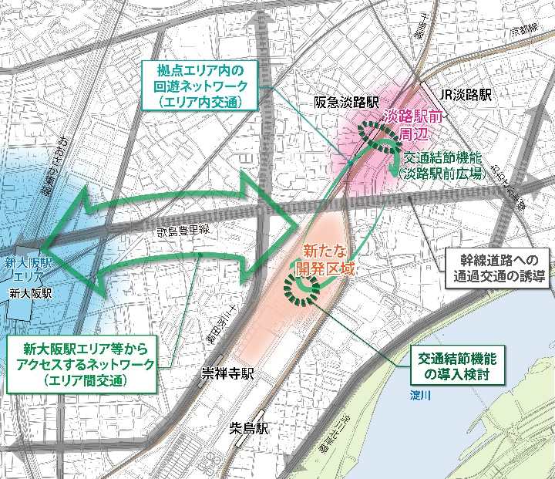
ハード整備の取組
○ １．新たな機能集積による拠点性の向上
将来開発用地において、多種多様な都市機能を導入し土地を高度利用することで、駅周辺の商店街等のにぎわいと一体となって駅からまちへ人を呼び込み、にぎわいのさらなる創出を図る。さらに、社会状況の変化を踏まえた様々な取組（まちづくりDX・GX、万博レガシーの実装・活用など）を進め、エリア全体の価値向上や、周辺のまちと一体となって持続的に発展していくまちづくりの実現をめざす。
（1）柴島浄水場開発用地プロジェクト
柴島浄水場開発用地（約12ha）が新大阪駅周辺地域において最大の開発用地であることを活かし、新大阪駅エリアの広域的な役割や機能の補完と、淡路駅エリアの活性化の両視点から、都市機能の集積・高度利用を図り、駅からまちへ人を呼び込むメインコンテンツとする。
特にグランドレベルは人中心の空間として、歩行者が回遊しやすい、にぎわい・みどり・潤いのあふれたゆとりのある空間を設け、阪急連立関連開発プロジェクトとも連携しながら有効な土地利用と快適な環境づくりを図る。
【空間のゆとりを活かした多種多様な機能導入の例】
民間都市開発における大規模集客施設、業務・商業、住宅などの機能
人々の交流や防災に資する、広場・滞留空間などのオープンスペース など
グランドレベルの人中心の空間（イメージ）
（2）阪急連立関連開発プロジェクト
連続立体交差事業により生まれる高架下空間や線路跡地などにおいて、立地や周辺開発の状況に応じた機能の導入により、エリアの価値向上と地域ニーズへの対応を図る。
○ ２．にぎわいを広げるネットワークの形成
(1)駅まち一体歩行者空間形成プロジェクト
将来開発用地における機能集積や、進行中のハード整備事業と連携しながら、エリア全体の回遊性を向上させることによって、新たな開発区域におけるにぎわいと駅周辺のにぎわいの連携強化を図る。さらに、エリア間のネットワークの強化を図ることにより、移動の利便性向上はもとより、エリア全体の魅力向上につなげる。
（１）駅まち一体歩行者空間形成プロジェクト
4駅や、商店街を含む淡路駅周辺、新たな開発区域をつなぎ、回遊性を向上させる歩行者ネットワークの整備を行うとともに、グランドレベルでの公共空間と民間敷地が一体となった人中心の空間形成により、駅からまちへの人の流れや滞留できる空間を生み出し、エリア全体の魅力向上を図る。
【主な検討項目】
周辺駅や駅前商店街、将来開発用地を結ぶ動線（南北、東西方向）
グランドレベルの魅力ある人中心の空間形成 など
(2)道路交通ネットワーク形成プロジェクト
（２）道路交通ネットワーク形成プロジェクト
周辺の主要道路に加え、柴島浄水場開発用地内の道路を一体的に機能させ、通過交通を抑制しエリア内の快適性を高めるとともに、エリア内・エリア間のアクセス性を充実させる。
【主な検討項目】
広大な将来開発用地を含むエリア内の回遊性向上（エリア内交通）
新大阪駅エリア等からのアクセス機能向上（エリア間交通）
エリア内・エリア間交通の拠点としての交通結節機能の導入
通過交通の抑制によるエリア内の快適性・安全性の向上 など
ソフト施策の取組
駅まち一体の空間づくり（ハード整備）と連携し、快適で質の高い空間の創出やエリアの活性化などを持続的に行っていくため、地域の日常的なにぎわいや地域活動の魅力を活かしながら、まちに訪れる人々（交流人口）の増加を見据えて、多種多様な取組や実施主体（民間都市開発におけるエリアマネジメントの導入など）について検討を進める。

Slide 10
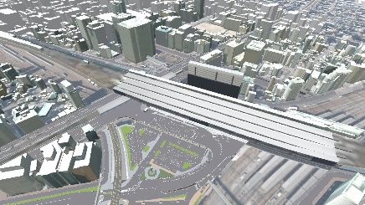
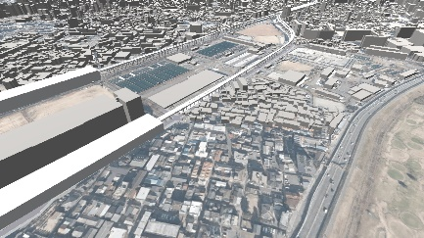
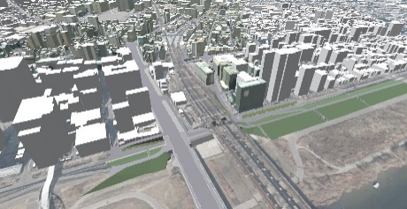
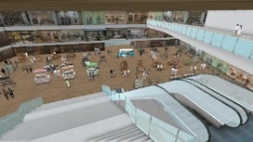
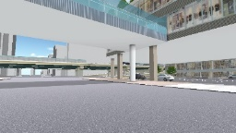
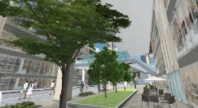
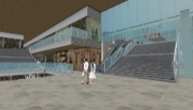
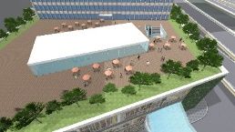
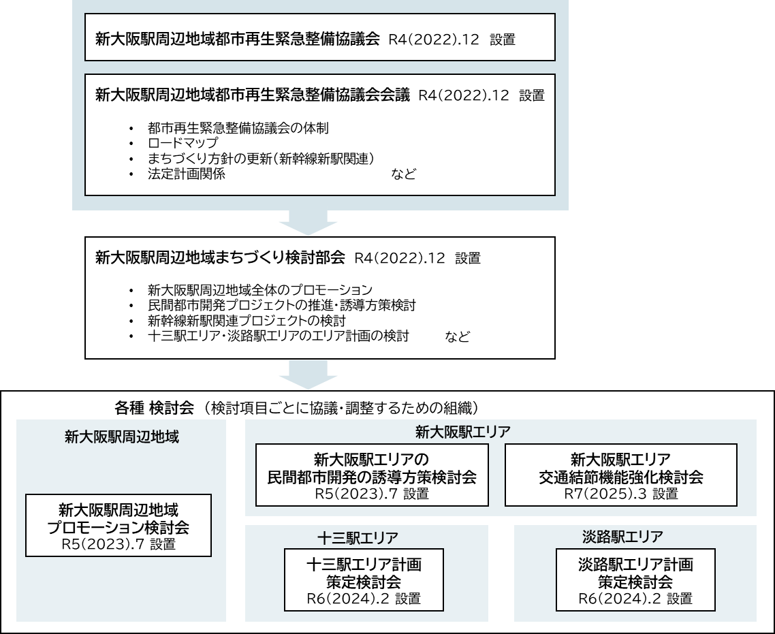
４
参考資料
３D都市モデルを活用した空間づくり検討
新大阪駅エリア、十三駅エリアについては、鉄道整備による駅やまちの空間のより複雑化が想定され、淡路駅エリアでは、阪急電鉄の大規模な高架化が進み、また大規模な開発用地（柴島浄水場開発用地の活用）が創出され、空間把握が困難であることから、３D都市モデル活用し空間的な検討を進める。
新大阪駅の鳥瞰
淡路駅から柴島浄水場付近の鳥瞰
（高架化後の空間）
十三駅と淀川河川敷付近の鳥瞰
（空間検討のイメージ例）
検討経過
H30(2018).8 新大阪駅周辺地域が都市再生緊急整備地域の候補地域として、内閣府より公表
R4(2022).6 新大阪駅周辺地域都市再生緊急整備地域まちづくり方針 2022の公表
R4(2022).10 都市再生緊急整備地域に指定（新大阪駅エリア）
R4(2022).12 新大阪駅周辺地域都市再生緊急整備協議会の設置
R7(2025).6 新大阪駅周辺地域まちづくり方針の公表
検討体制
新大阪駅周辺地域まちづくり検討部会
国の関係行政機関
（内閣府、近畿地方整備局、近畿運輸局）
地方公共団体
（大阪府、大阪市）
民間事業者等
（ＪＲ西日本、JR東海、阪急電鉄、Osaka Metro）
経済界
（関西経済連合会、大阪商工会議所、関西経済同友会）
学識経験者
（京都大学・小林特任教授、大阪公立大学・橋爪特別教授、
名古屋大学・森川特任教授）
（本資料に関する問い合わせ先）
・大阪府・大阪市 大阪都市計画局 拠点開発室 広域拠点開発課 TEL：06-6210-9327
・大阪市 計画調整局 計画部 都市計画課 TEL：06-6208-7871

